Slide 1

IBA Group: Презентация IBA Data Analytics Platform

Slide 2
Проблемы, которые решает IBA Data Analytics Platform
• Обработка и интеграция данных из разных источников
• Прогнозирование бизнес-результатов
• Визуализация сложных данных для быстрого принятия решений
• Автоматизация бизнес-процессов, минимизация ошибок

Slide 3
Основные характеристики платформы
• Описательная, прогнозная, предписывающая аналитика
• Интеграция с ERP, CRM, облачными и внутренними системами
• Автоматизация процессов и обновление данных в реальном времени
• Интерактивная визуализация данных (дашборды, графики)

Slide 4
Интеграция данных
• Легкая интеграция с разными системами: ERP, CRM, облако и т.д.
• Унификация данных из разных источников в единой платформе
• Пример интеграции в реальной жизни

Slide 5
Автоматизация процессов
• Платформа позволяет автоматически формировать отчеты
• Обновление данных происходит в реальном времени
• Сокращение ошибок за счет минимизации человеческого фактора

Slide 6
Мощные средства визуализации
• Интерактивные дашборды
• Графики и диаграммы, упрощающие восприятие сложных данных
• Визуализация помогает принимать быстрые и обоснованные решения

Slide 7
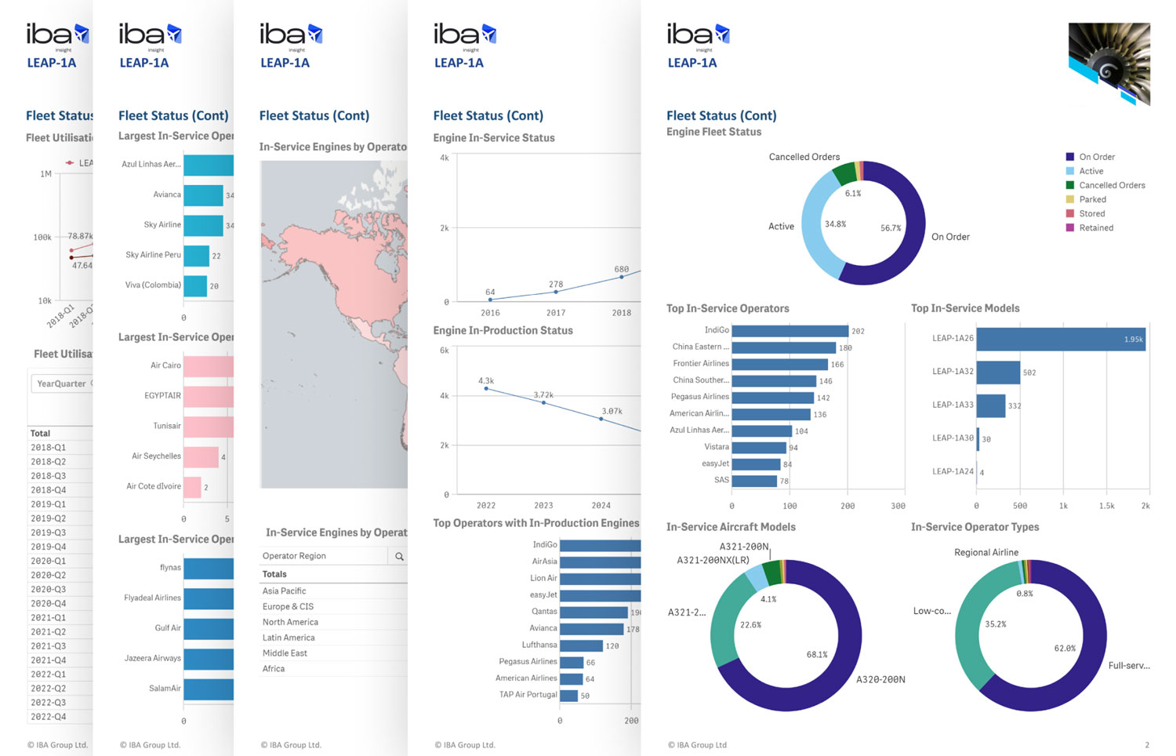
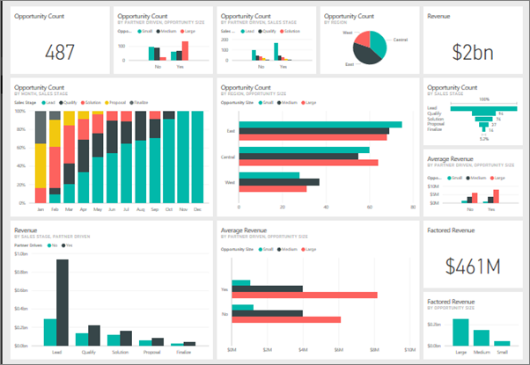

Slide 8
Конкурентные преимущества
• Гибкость и масштабируемость для любого бизнеса
• Настройка платформы под конкретные нужды компании
• Многолетний опыт IBA Group в работе с крупными корпорациями
• Конкурентоспособная цена по сравнению с западными аналогами

Slide 9
Недостатки платформы
• Потребность в обучении сотрудников
• Возможные сложности при интеграции с устаревшими системами
• Платформа требует времени для освоения, но окупается в долгосрочной перспективе

Slide 10
Безопасность данных
• Соответствие международным стандартам безопасности
• Защита данных клиентов — приоритетная задача
• Особое внимание уделяется компаниям, работающим с конфиденциальной информацией

Slide 11
Применение в различных отраслях
• Подходит для работы в финансовом секторе, ритейле, производстве, телекоммуникациях и других сферах
• Пример успешного внедрения платформы в конкретной отрасли

Slide 12
Локализация и поддержка
• Платформа поддерживает множество языков
• Локальная поддержка в странах СНГ, Европе и других регионах
• Быстрое решение вопросов и адаптация под нужды международных клиентов

Slide 13
Заключение
• IBA Data Analytics Platform — стратегический инструмент для управления данными
• Платформа помогает принимать точные и обоснованные решения, повышает эффективность бизнеса и снижает операционные риски
• Рассмотрите платформу как важный шаг к цифровой трансформации вашего бизнеса

Slide 14
Вапросы
Какие компании уже используют эту платформу?
Будет ли техническая поддержка после внедрения платформы ?

